Slide 1
CHƯƠNG 5
GIẢI THUẬT THAM LAM

Slide 2
Nhóm 12
Danh sách thành viên:
Bá Hoàng Lân
Nguyễn Thu Ngân

Slide 3
01
04
GIỚI THIỆU THUẬT TOÁN THAM LAM
MÃ HUFFMAN
02
05
BÀI TOÁN XẾP LỊCH
ƯU VÀ NHƯỢC ĐIỂM
03
06
BÀI TOÁN XẾP BA LÔ THEO PHÂN SỐ
ỨNG DỤNG

Slide 4


1. Giải thuật tham lam
ĐỊNH NGHĨA:
Giải thuật tham lam (tiếng Anh: Greedy algorithm) là một thuật toán giải quyết một bài toán theo kiểu metaheuristic để tìm kiếm lựa chọn tối ưu địa phương ở mỗi bước đi với hy vọng tìm được tối ưu toàn cục.

Slide 5
1.1. Các thành phần
Một tập hợp các ứng viên, để từ đó tạo ra lời giải
Một hàm lựa chọn, để theo đó lựa chọn ứng viên tốt nhất để bổ sung vào lời giải
Một hàm khả thi, dùng để quyết định nếu một ứng viên có thể được dùng để xây dựng lời giải
Một hàm mục tiêu, ấn định giá trị của lời giải hoặc một lời giải chưa hoàn chỉnh
Một hàm đánh giá, chỉ ra khi nào ta tìm ra một lời giải hoàn chỉnh.

Slide 6


1.2. Thành phần quyết định tham lam
Tính chất lựa chọn tham lam
Chúng ta có thể lựa chọn giải pháp nào được cho là tốt nhất ở thời điểm hiện tại và sau đó giải bài toán con nảy sinh từ việc thực hiện lựa chọn vừa rồi.
Thuật toán tiến triển theo kiểu thực hiện các chọn lựa theo một vòng lặp, cùng lúc đó thu nhỏ bài toán đã cho về một bài toán con nhỏ hơn.
Cấu trúc con tối ưu:
Một bài toán được gọi là "có cấu trúc tối ưu", nếu một lời giải tối ưu của bài toán con chứa lời giải tối ưu của bài toán lớn hơn.

Slide 7


1.3. Đặc trưng
Phương pháp tham lam gợi ý chúng ta tìm một trật tự hợp lí để duyệt dữ liệu nhằm đạt được mục tiêu một cách chắc chắn và nhanh chóng.
Đặc trưng của thuật toán tham lam thường thể hiện bởi: trong mỗi bước, việc xử lí sẽ tuân theo một sự lựa chọn trước, không kể đến tình trạng không tốt có thể xảy ra khi thực hiện lựa chọn lúc đầu.

Slide 8


2. Bài toán xếp lịch
Nội dung bài toán
Đưa ra một danh sách các công việc có thời hạn và lợi nhuận kiếm được khi hoàn thành. Giả sử bất kỳ nhiệm vụ nào cũng sẽ mất một đơn vị thời gian để thực hiện và không nhiệm vụ nào được thực hiện vượt quá thời hạn. Ngoài ra, chỉ có một nhiệm vụ có thể được thực hiện tại một thời điểm.
Tìm lợi nhuận tối đa kiếm được bằng cách thực hiện các nhiệm vụ trong thời hạn quy định.

Slide 9

2. Bài toán xếp lịch
B1: Sắp xếp tất cả các công việc theo thứ tự lợi nhuận giảm dần.
B2: Khởi tạo chuỗi kết quả là công việc đầu tiên trong các công việc đã được sắp xếp ở bước 1, thực hiện như sau:
•Tìm khoảng thời gian i phù hợp với chuỗi kết quả ở hiện tại sao cho i < thời hạn công việc đang xét và i lớn nhất có thể thì đặt công việc vào khoảng thời gian này và đánh dấu thời gian i này đã có công việc cần làm
•Nếu không tìm được i thỏa mãn yêu cầu trên thì bỏ qua công việc này

Slide 10
2. Bài toán xếp lịch
Ví dụ :
Ta có danh sách các công việc như sau:
Công việc | Thời hạn | Lợi nhuận
1 | 9 | 15
2 | 2 | 2
3 | 5 | 18
4 | 7 | 1
5 | 4 | 25
6 | 2 | 20
7 | 5 | 8
8 | 7 | 10
9 | 4 | 12
10 | 3 | 5
Công việc | Thời hạn | Lợi nhuận
5 | 4 | 25
6 | 2 | 20
3 | 5 | 18
1 | 9 | 15
9 | 4 | 12
8 | 7 | 10
7 | 5 | 8
10 | 3 | 5
2 | 2 | 2
4 | 7 | 1
B1: Sắp xếp tất cả các công việc theo thứ tự lợi nhuận giảm dần.

Slide 11
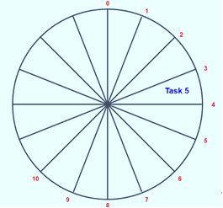
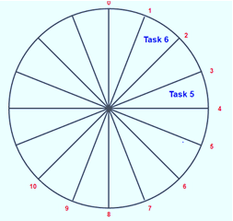
2. Bài toán xếp lịch
• Công việc 5 có thời hạn là 4 → Đặt vào vị trí 3-4
Công việc 6 có thời hạn là 2
→ Đặt vào vị trí 1-2

Slide 12
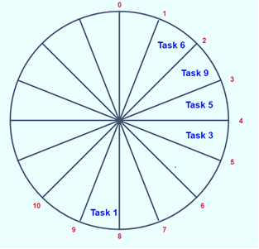
2. Bài toán xếp lịch
Tương tự :
Công việc 3 có thời hạn là 5
→ Đặt vào vị trí 4-5
Công việc 1 có thời hạn là 9
→ Đặt vào vị trí 8-9
Công việc 9 có thời hạn là 4
→ Đặt vào vị trí 3-4
Nhưng bị trùng với công việc 5 nên ta xem xét vị trí liền trước là 2-3, vị trí này trống nên ta đặt vào vị trí này.

Slide 13
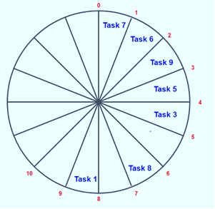
2. Bài toán xếp lịch
Công việc 8 có thời hạn là 7 → Đặt vào vị trí 6-7
Công việc 7 có thời hạn là 5 → Đặt vào vị trí 4-5
Nhưng bị trùng với công việc 3 nên ta xem xét vị trí liền trước là 3-4, vị trí này cũng đã bị lấp đầy vởi công việc 5. Vì vậy ta cứ tiếp tục xét cho tới vị trí 0-1 còn trống nên ta đặt công việc 7 vào vị trí 0-1
Công việc cần xét tiếp theo là công việc 10 có thời hạn là 3. Tuy nhiên vị trí 2-3 đã được lấp đầy và những vị trí phía trước cũng không còn vị trí trống nên ta bỏ qua công việc 10.
Tương tự với công việc 2 với thời hạn là 2 thì ta cũng bỏ qua vì 2 vị trí 0-1 và 1-2 đều đã bị lấp đầy.

Slide 14
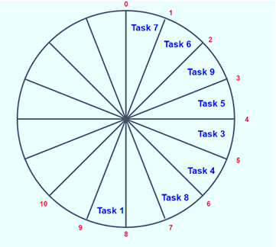
2. Bài toán xếp lịch
Cuối cùng là công việc 4 có thời hạn là 7
→ Đặt vào vị trí 5-6 vì vị trí 6-7 đã được lấp đầy bởi công việc 8

Slide 15
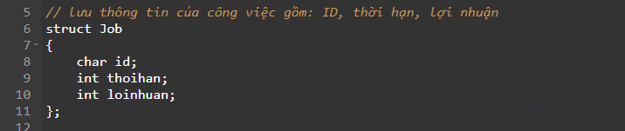
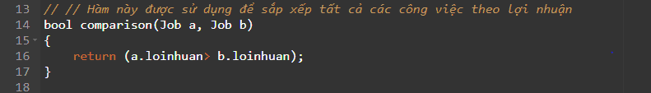
2. Bài toán xếp lịch
Mô tả code:

Slide 16
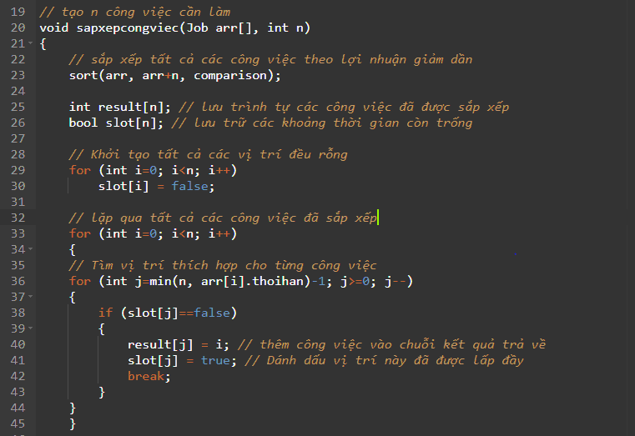
2. Bài toán xếp lịch

Slide 17
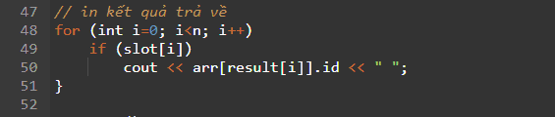
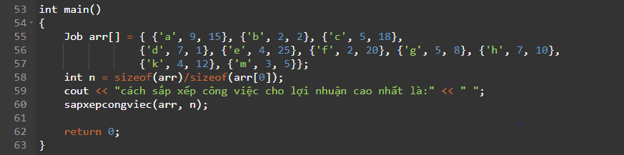
2. Bài toán xếp lịch

Slide 18
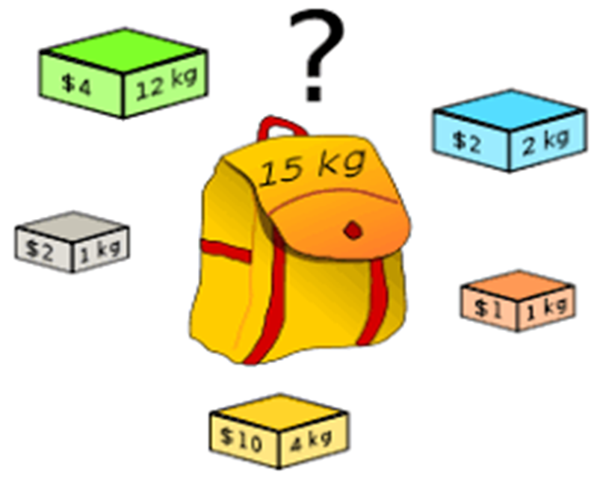
3. Bài toán xếp ba lô dạng phân số
Nội dung bài toán:
Một kẻ trộm đột nhập vào một cửa hiệu tìm thấy N vật phẩm có trọng lượng (W) và giá trị khác nhau (V), nhưng hắn chỉ có mang theo một cái balo có khả năng chứa trọng lượng tối đa là M. Vậy kẻ trộm nên bỏ vào balo những vật nào và để đạt giá trị cao nhất mà hắn có thể mang theo được
→ Với bài toán xếp balo ở dạng phân số thì mỗi loại vật phẩm , ta có thể chọn một phần của nó.

Slide 20
3. Bài toán xếp ba lô dạng phân số
Ý tưởng:
Input:
Số lượng đồ vật có thể chọn.
Khối lượng và giá trị của chúng.
Sức chứa trọng lượng của balo.
Output: Tổng giá trị các đồ vật tương ứng với sức chứa của balo.
Theo yêu cầu của bài toán thì ta cần quan tâm những vật phẩm có giá trị cao mà trọng lượng lại nhỏ để sao cho có thể mang được nhiều “đồ quý”, sẽ là hợp lý khi ta quan tâm đến yếu tố “đơn giá” của từng loại vật phẩm tức là tỷ lệ giá trị /trọng lượng. Đơn giá càng cao thì đồ càng quý.

Slide 21
3. Bài toán xếp ba lô dạng phân số
Áp dụng thuật toán tham lam:
BƯỚC
1
BƯỚC
2
BƯỚC
3
BƯỚC
4
Tính đơn giá (d) cho các đồ vật.
Sắp xếp các đồ vật theo thứ tự đơn giá từ lớn đến nhỏ.
Với mỗi đồ vật được xét sẽ lấy số lượng tối đa mà trọng lượng còn lại của ba lô cho phép.
Xác định trọng lượng còn lại của ba lô và quay lại bước 3 cho đến khi không thể thêm được đồ vật nào nữa.

Slide 22

3. Bài toán xếp ba lô dạng phân số
Ví dụ:
Ta có một ba lô có trọng lượng là 37 và 4 loại đồ vật với trọng lượng và giá trị tương ứng được cho như sau, yêu cầu ở đây là bạn sẽ phải chọn tối đa số lượng đồ vật để vừa phù hợp với trọng lượng của ba lô mà giá trị lấy được là lớn nhất.
Loại đồ vật : A - B - C - D Loại đồ vật : B - A - D - C
Trọng lượng: 10 - 15 - 4 - 2 Trọng lượng :15 - 10 - 2 - 4
Giá trị: 25 - 30 - 6 - 2 Giá trị: 30 - 25 - 2 - 6
Đơn giá: 2.5 - 2.0 - 1.5 - 1.0

Slide 23
3. Bài toán xếp ba lô dạng phân số
Thứ tự ưu tiên để chọn đồ vật là: B, A, D C.
Xét vật B đầu tiên, và ta chọn tối đa 3 cái vì mỗi cái vì trọng lượng mỗi cái là 10 và ba lô có trọng lượng 37, trọng lượng còn lại là 37 – 3*10 = 7.
Xét đến vật A, nhưng A có trọng lượng 15 mà trọng lượng còn lại của balô chỉ còn 7 nên không thể chọn vật A.
Xét vật D thì chọn 1 vật D, khi đó trọng lượng còn lại là
7-4 = 3.
Cuối cùng ta chọn được một vật C.
Như vậy chúng ta đã chọn 3 cái loại B, một cái loại D và 1 cái loại C.
Tổng trọng lương là 310 + 14 + 12 = 36 và tổng giá trị là 325+16+12 = 83.

Slide 24

3. Bài toán xếp ba lô dạng phân số
Mô tả code:
void tinhdongia(Item items[], int n);// Thực hiện bước 1, tính đơn giá cho mỗi món đồ
void input(Item items[],int n); // hàm nhập
void display(Item items[], int n); // hàm xuất
void sapxep(Item items[], int n);// Thực hiện bước 2 sắp xếp theo đơn giá giảm dần
float knapsack(Item items[], int n, int W);// Thực hiện bước 3,4

Slide 25
void tinhdongia(Item items[], int n){
int i; for(i=0;i<n;i++)
items[i].d=items[i].v/items[i].w;}
void input(Item items[],int n) {
cout << " So luong vat pham can nhap : "<< n<<
"\n Nhap vao gia tri (V) va khoi luong (w)" << endl;
for(int i = 0; i < n; i++) {
cout << "Enter "<< i+1 << " V ";
cin >> items[i].v;
cout << "Enter "<< i+1 << " W ";
cin >> items[i].w;
}
}
1
1
1
1
1
1
1
1
1
1
1
1
1

Slide 26
void display(Item items[], int n) {
int i;
cout << "Gia tri : \t";
for(i = 0; i < n; i++) { cout << items[i].v << "\t"; }
cout << endl << "Khoi luong : \t";
for (i = 0; i < n; i++) { cout << items[i].w << "\t";}
cout << endl << "Don gia : \t";
for (i= 0; i< n ; i++ ){cout<< items[i].d<<"\t";}
cout << endl;
}
void sapxep(Item items[], int n)
{Item g;
for(int i = 0; i <= n; i++)
for(int j = i + 1; j <= n
; j++)
if (items[i].d < items[j].d)
{g=items[i];items[i]=items[j];items[j]=g;}
}

Slide 27
int main() {
int W,i;
cout<<" Nhap so vat : ";cin>>i;
Item items[i];
input(items, i);
tinhdongia(items,i);
cout << "Nhap du lieu : \n";
display(items,i);
sapxep(items,i);
cout<<"xep giam dan : \n";display(items,i);
cout<< "Nhap khoi luong toi da ma tui co the chua duoc : \n";
cin >> W;
float mxVal = knapsack(items, i, W);
cout << "voi khoi luong "<< W <<" co gia tri toi da "<< mxVal;
}

Slide 28

4. Mã Huffman
Định nghĩa:
Mã Huffman là một thuật toán mã hóa dùng để nén dữ liệu. Nó dựa trên bảng tần suất xuất hiện các ký tự cần mã hóa để xây dựng một bộ mã nhị phân cho các ký tự đó sao cho dung lượng (số bít) sau khi mã hóa là nhỏ nhất. Mã Huffman sử dụng thuật toán tham lam để thực hiện nó.
Mã Huffman gán một từ mã có độ dài ngắn hơn cho một ký tự được sử dụng nhiều thời gian hơn (hoặc có tần số cao) và từ mã dài hơn cho một ký tự được sử dụng ít số lần hơn (hoặc có tần số ít hơn).

Slide 29
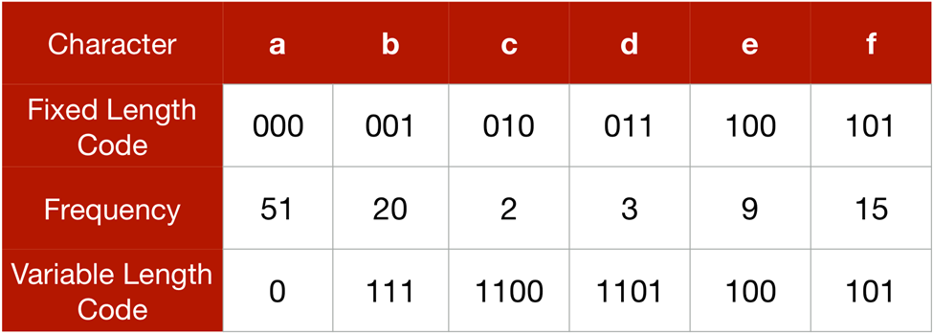
4. Mã Huffman
Giả sử:
Chúng ta gán 'a' sau khi mã hóa là 000 và 'b' là 001, thì độ dài của từ mã cho cả hai ký tự được cố định, tức là cả 'a' và 'b' đều lấy 3 bit.
Khi sử dụng các ký tự có độ dài mã hóa cố định thì chúng ta cần 100 * 3 = 300 bit để thể hiện 100 ký tự của tệp.
Nhưng khi thể hiện 100 ký tự có độ dài mã hóa thay đổi ta chỉ cần 51 * 1 + 20 * 3 + 2 * 4 + 3 * 4 + 9 * 3 + 15 * 3 = 203 bit để thể hiện 100 ký tự.
Chúng ta tiết kiệm được 32% dung lượng khi thể hiện ký tự có độ dài mã hóa thay đổi.

Slide 30

4.1 Khái niệm mã tiền tố
Tuy nhiên, nếu mã hóa với độ dài thay đổi, khi giải mã ta làm thế nào phân biệt được xâu bit nào là mã hóa của ký hiệu nào. Chẳng hạn như chúng ta sử dụng 0, 1, 01, 10 để biểu thị 'a', 'b', 'c' và 'd' thì mã 00101 có thể được dịch thành 'aabab', 'acc', 'aadb', 'acab' hoặc 'aabc'.
Nên chúng ta cần quan tâm đến khái niệm mã tiền tố.
Mã tiền tố là bộ các từ mã của một tập hợp các ký hiệu sao cho từ mã của mỗi ký hiệu không là tiền tố (phần đầu) của từ mã một ký hiệu khác trong bộ mã ấy.
Như ở ví dụ trên mã 0,111,1100 tương ứng với ký tự ‘a’,’b’ và ‘c’. Mã 01111100 nó chỉ giải mã duy nhất thành ‘abc’.

Slide 31
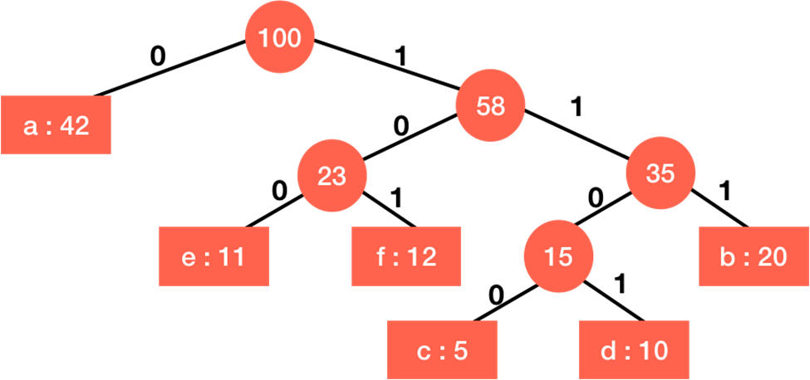
4.2. Thực thi mã Huffman
Chúng ta xây dựng cây nhị phân từ tần số xuất hiện của các ký hiệu
Ký tự | a | b | c | d | e | f
Tần số | 42 | 20 | 5 | 10 | 11 | 12

Slide 32

4.2.1. Xây dựng cây Huffman
Chúng ta sẽ sử dụng thuật toán tham lam. Về cơ bản, chúng ta gán mã ngắn cho kỹ tự có tần số cao hơn và ngược lại.
2
3
4
5
1
Xây dựng bảng thống kế tần số xuất hiện của các kí tự trong chuỗi.
Tạo ra các node tự do, mỗi node cho mỗi ký tự duy nhất.
sắp xếp tăng dần các node theo tần số của ký tự.
Tạo một node nội bộ mới với tần số bằng tổng của hai tần số hai node đầu tiên
Thêm node mới tạo vào heap. Lặp lại bước 3 và 4 cho đến khi chỉ chứa một node.

Slide 33
4.2.1. Xây dựng cây Huffman
Thực hiện:
Sau khi qua 2 bước đầu thì ta được :
Ký tự | c | d | e | f | b | a
Tần số | 5 | 10 | 11 | 12 | 20 | 42
Tiếp theo ta tạo các nút:

Slide 34
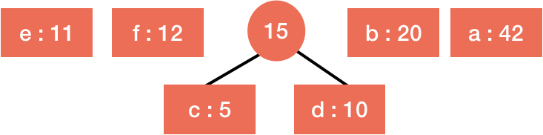
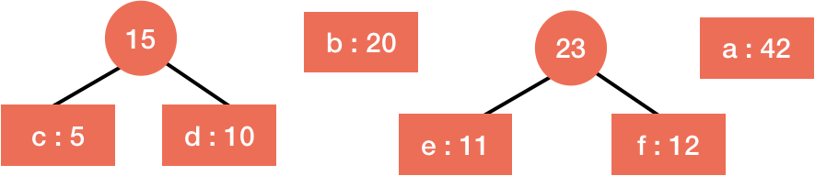
4.2.1. Xây dựng cây Huffman
Ta tạo node mới, và thuật toán tham lam chọn hai node đầu tiên vào node mới. Giá trị node mới bằng tổng 2 nút con.
Ta sắp xếp lại các nút theo giá trị. Và lặp lại quá trình với hai node đầu.

Slide 35

4.2.1. Xây dựng cây nhị phân
Theo cách này ta được cây huffman.
Sau khi có cây Huffman, để thực hiện việc mã hóa chúng ta cần:
Duyệt cây để sinh ra bảng ánh xạ.
Biến đổi các kí tự trong chuỗi ban đầu sang biểu diễn nhị phân dựa trên kết quả sau khi duyệt cây.

Slide 36
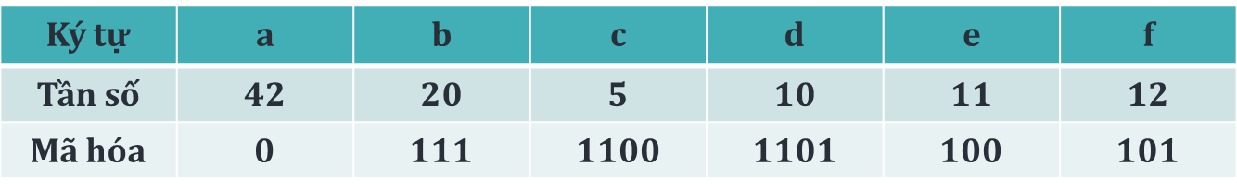


4.2.2. Giải mã và mã hóa
Giải mã:
Chúng ta duyệt từ góc di chuyển qua các nút đến ký tự
Ví dụ :
Với ký tự ‘a’ , ta duyệt từ gốc sang trái. Vì số đầu tiên là 0 nên mã của ‘a’ là 0.
Với ký tự ‘b’ ta duyệt sang phải. Số đầu tiên là 1 và 2 số tiếp theo cũng là 1 nên mã của ‘b’ là 111.
Ký tự ‘c’ thì từ gốc ta duyệt sang phải đến node 35 thì ta chuyển qua trái. Vậy mã của ‘c’ là 1100.
Mã hóa:
Chúng ta chỉ cần ghép mã của các ký tự để mã hóa chúng.
Ví dụ:
Để mã hóa 'abc', chúng ta sẽ chỉ ghép 0, 111 và 1100 tức là 01111100.

Slide 37
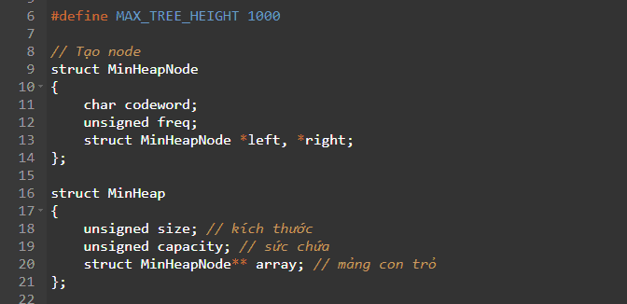
4. Mã Huffman

Slide 38
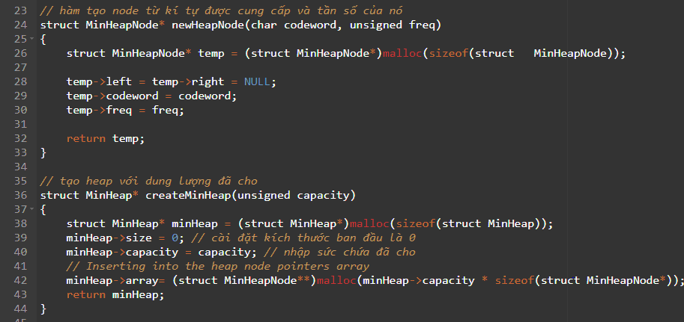
4. Mã Huffman

Slide 39
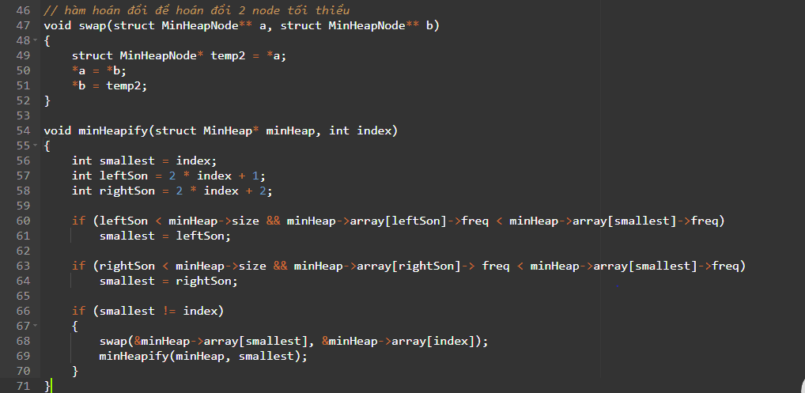
4. Mã Huffman

Slide 40
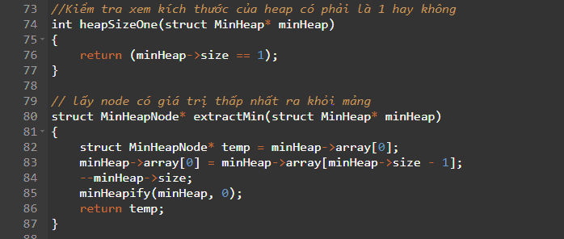
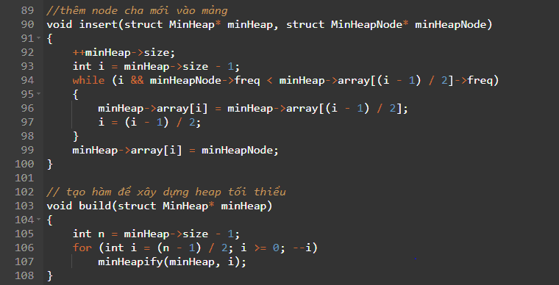
4. Mã Huffman

Slide 41
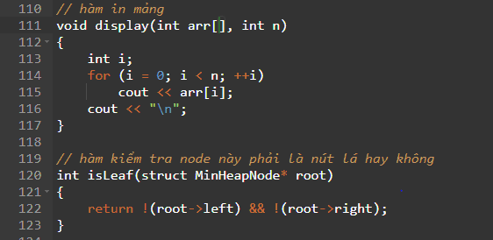
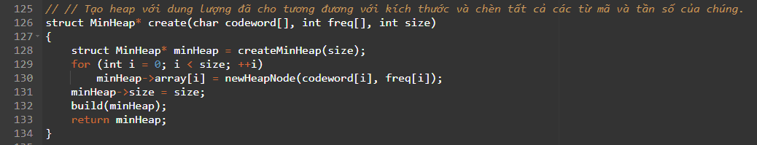
4. Mã Huffman

Slide 42
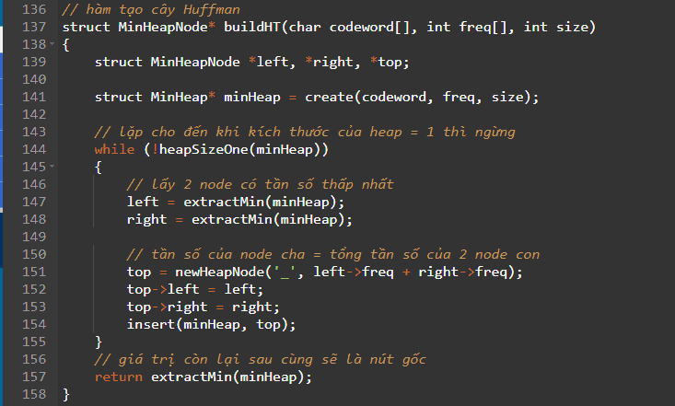
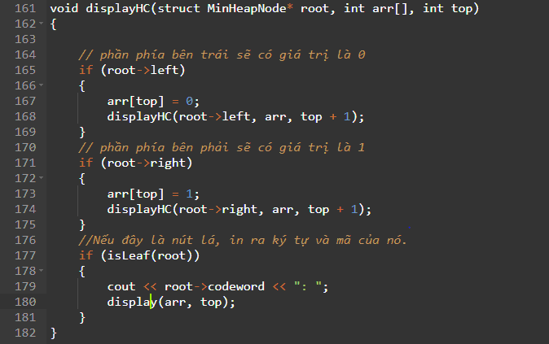
4. Mã Huffman

Slide 43
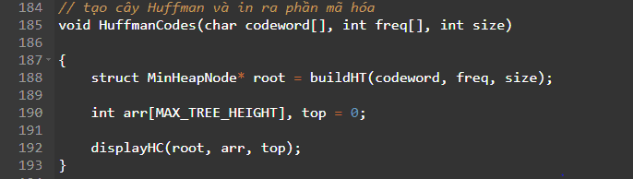
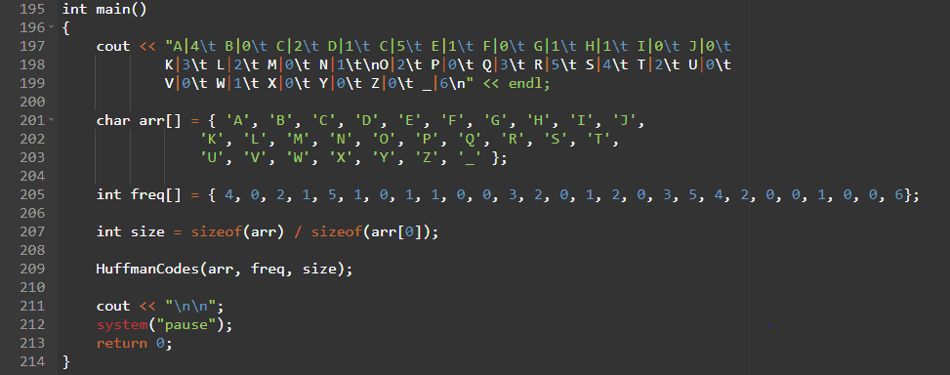
4. Mã Huffman

Slide 44

4.5. Ưu và nhược điểm của mã Huffman
Ưu điểm:
Phương pháp thực hiện tương đối đơn giản.
Đòi hỏi ít bộ nhớ
Nhược điểm:
Là quá trình mã hóa phải duyệt dữ liệu 2 lần: một lần để xác định tần suất & dựng cây mã, một lần nữa để mã hóa.

Slide 45

4.4. Ứng dụng mã hóa Huffman để nén file
Các bước thực hiện nén
01
Đọc file và xác định các ký tự xuất hiện trong file & tần suất của chúng
02
Dựng cây mã Huffman
03
Dựa vào cây mã thu được mã hóa từng ký tự và ghi vào file nén
04
Lưu cây mã vào cuối file nén
Các bước giải nén ngược lại

Slide 46


6. Ưu và nhược điểm
Nhược điểm:
Đối với nhiều bài toán, giải thuật tham lam hầu như không cho ra lời giải tối ưu toàn cục vì chúng thường không chạy trên tất cả các trường hợp.
Chúng có thể bám chặt lấy một số lựa chọn nhất định một cách quá sớm, điều này dẫn đến hậu quả là trong giai đoạn sau, các thuật toán này không thể tìm ra các lời giải toàn cục tốt nhất. Ví dụ, đối với bài toán tô màu đồ thị và tất cả các bài toán NP-đầy đủ khác, không một thuật toán tham lam đã được biết nào đảm bảo tìm thấy các lời giải tối ưu.

Slide 47



6. Ưu và nhược điểm
Ưu điểm:
Có thể cho ra kết quả tối ưu toàn cục cho một lớp bài toán nào đó, thì thuật toán thường sẽ trở thành phương pháp được chọn lựa, vì nó chạy nhanh hơn các phương pháp tối ưu hóa khác như quy hoạch động. Các ví dụ cho giải thuật loại này là thuật toán Kruskal và thuật toán Prim dành cho bài toán cây bao trùm nhỏ nhất, thuật toán Dijkstra dành cho bài toán đường đi ngắn nhất nguồn đơn, và thuật toán tìm cây Huffman tối ưu.

Slide 48

7. Ứng dụng
Giải thuật tham lam là một thuật toán giải quyết một bài toán theo kiểu metaheuristic để tìm kiếm lựa chọn tối ưu địa phương ở mỗi bước đi với hy vọng tìm được tối ưu toàn cục.
Cụ thể, các bài toán trong cuộc sống:
Bài toán sắp xếp công việc
Bài toán trả tiển của máy rút tiền tự động ATM.
Bài toán xếp túi
Bài toán trồng cây
...
Ngoài ra còn được sử dụng trong các bài toán liên quan đến đồ thị
Bài toán cây khung nhỏ nhất
Bài toán tìm đường đi ngắn nhất

Slide 49
THANK YOU
FOR
WATCHING

